Slide 1
APOMETRIA
CE Fraternidade do Ipiranga
ALIANÇA ESPÍRITA EVANGÉLICA

Slide 2
Apometria

Slide 3
APOMETRIA
O que a palavra significa?
do grego: APO + METRIA
“apo“ = separação, afastamento
“metria“ = relativo à medida, que mede
= DESDOBRAMENTO
Clássica saída do perispírito do corpo físico

Slide 5
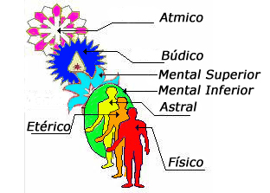

Slide 6
Outras palavras do grego:
Perispírito (em torno de), psicometria,
ectoplasma (para fora + modelar),
psiquiatria, psicologia, filosofia,
hipnotismo, energia, biologia,
ideoplastia, datilografia, democracia,
micróbio, aeronave, cronômetro,
térmico, zoologia, biblioteca, diálogo,
geografia, megalomania, etc.

Slide 7
A palavra apometria
aparece na codificação de Kardec ?
Criada em 1965 por Dr. José Lacerda de Azevedo
A palavra desdobramento
aparece na codificação de Kardec ?
Aparece em 1894 do Francês dédoublement spirituel
Usada por Charles Lancelin e Ernesto Bozzano

Slide 8
Caso do Sr. que estava ficando cego.
RE agosto 1862
Caso do menino que curava.
LM 173

Slide 9
Ano: 1965
LUÍZ J. RODRIGUEZ
Porto-riquenho
Residente no Rio de Janeiro
Farmacêutico - Bioquímico
Psiquista - Estudioso do psiquismo humano
Espiritualista, mas não espírita
Elevado nível cultural
Detentor de alentada fortuna material
Muito viajado
Problema nos olhos, procura o HEPA

Slide 10
HEPA - Hospital Espírita de Porto Alegre
Cirurgia bem sucedida
Reencontra Conrrado R. Ferrari – Presidente do HEPA
VI Congresso Espírita Pan-Americano
Outubro 63 em Buenos Aires – Argentina
Luíz Rodriguez apresentou a tese: Hipnometria
Conrrado reúne os psiquiatras e médicos
Luíz Rodriguez fala sobre a Hipnometria
Conrrado forma um grupo e inicia um trabalho com Hipnometria no HEPA

Slide 11
Hipnometria ?
Tratamento espiritual utilizando a técnica do desdobramento do perispírito.
Através de comando mental (pulsos) (mentomagnético).
Um trabalho conjunto: Operador, paciente e guias espirituais.
Tratado e reacoplado o corpo astral, o físico e o psíquico do paciente melhoravam ou se curavam.

Slide 12
Conrrado convida outros espíritas
para conhecer a nova técnica.
Dentre eles o Dr. José Lacerda de Azevedo, 46 anos.
Médico (1950), Cirurgião, Ginecologista, Clínico Geral.
Cursou também História Natural e Artes Plásticas.
Professor de desenho e ciências físicas e biológicas.
Sólidos conhecimentos em Matemática, Física, Botânica, História Geral, História da França e História do Cristianismo.

Slide 13
Espírita atuante desde a juventude, era profundo conhecedor da doutrina nos aspectos científico, filosófico e religioso.
Recebia em sua própria casa enfermos e mendigos a busca de tratamento, remédios, alimentos e roupas.
Casado com Dona Yolanda, também espírita, médium e praticante. Acompanhava o Dr. Lacerda nos trabalhos assistenciais e espirituais.
Quando Dr. Lacerda conheceu a Hipnometria se apaixonou.
Experiência com Dona Yolanda.

Slide 14
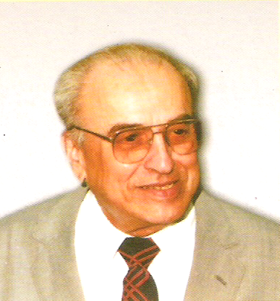
Dr. José Lacerda de Azevedo

Slide 15
Dr. Lacerda muda o nome de Hipnometria para Apometria.
O que é a Apometria?
Assistência espiritual complementar.
Tem como base o desdobramento induzido.
Desdobramento obtido por projeção mental (mentomagnético) com pulsos, para amplificar a força mental.
É uma técnica anímica.
Pode também ser medianímica.

Slide 16
O que é a Apometria? Cont....
Sistematizada por um espírita, Dr. Lacerda.
Fundamentada no espiritismo.
Dentro de um hospital espírita.
Regra de ouro: Com amor e por amor.
Dar de graça o que de graça recebeste.
Os espíritos atendidos são todos encaminhados para os Hospitais do espaço.

Slide 17
O que é a Apometria? Cont....
Não é uma panaceia.
- Ide e pregai, O Evangelho como auto cura.
- Curai os enfermos,
- Limpai os leprosos,
-Ressuscitai os mortos,
- Expulsai os demônios;
- De graça recebestes, de graça dai. Mateus 10:8.

Slide 18
Indicações da Apometria:
● Doenças espirituais (obsessões complexas)
● Auto obsessão (personalidades)
● Doenças físicas (revitalização)
● Remoção de aparelhos parasitas
● Reconstituição de corpos astrais deformados
● Desmanche de trabalhos feitos

Slide 19
Por que fazer o desdobramento?
Coloca o assistido e o médium no plano astral, onde é mais fácil de se obter ajuda dos amigos espirituais que já se encontram naquele plano.
É possível se fazer tratamentos, cirurgias, transplantes, levar a um hospital do astral.

Slide 20
Por que fazer o desdobramento?
É infinitamente mais fácil tratar o corpo astral do que o corpo físico.
Tratado o corpo astral há ressonância no corpo físico.
Pode-se fazer um exame mais acurado dos corpos astral e mental do assistido.

Slide 21
Por que fazer o desdobramento?
Observa-se: peias, amarras, capacetes, manchas, objetos encravados, “chips”, manchas de trabalhos feitos, ovoides, etc.
Nem sempre é possível ver estes elementos sem o desdobramento.
É possível, mais fácil, acessar e trabalhar com as memórias.

Slide 22
Por que fazer o desdobramento?
É possível reconstituir um braço uma perna, curar uma ferida com muita facilidade, no corpo astral.
O médium aumenta o seu poder de análise do assistido.

Slide 23
Por que desdobrar ?
André Luiz - Mecanismos da Mediunidade cap. 23
“O corpo espiritual pode efetivamente desdobrar-se e atuar com os seus recursos e implementos característicos, como consciência pensante e organizadora, fora do corpo físico.”

Slide 24
Leis da Apometria
O Dr. Lacerda sistematizou (organizou) a apometria em 13 leis. Disse que outras poderão ser descobertas.

Slide 25
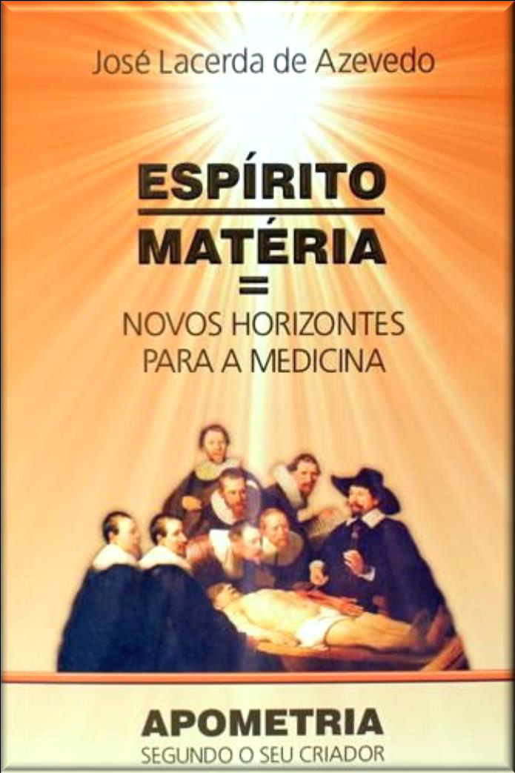
Espírito/Matéria = Novos Horizontes para a Medicina (1987)
Energia e Espírito (1993)

Slide 26
1ª Lei. Do Desdobramento
(lei básica da apometria)
Através de pulso energéticos (projeção mental), dar-se-á o desdobramento completo,
conservando a consciência.

Slide 28
2ª Lei. Do Acoplamento
3ª Lei. Das Viagens astrais

Slide 29
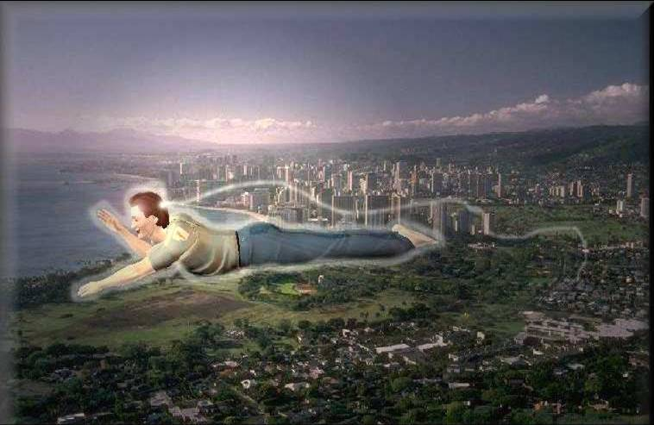
Viagens astrais

Slide 30
André Luiz – Mecanismos da Mediunidade cap. 21 Desdobramento e Mediunidade
“É imperioso notar, porém, que considerável número de pessoas, principalmente as que se adestraram para esse fim, efetuam incursões nos planos do Espírito,...

Slide 31
André Luiz – Mecanismos da Mediunidade cap. 21 Desdobramento e Mediunidade
...“transformando-se, muitas vezes, em preciosos instrumentos dos Benfeitores da Espiritualidade, como oficiais de ligação entre a esfera física e a esfera extrafísica.”

Slide 32
André Luiz – Mecanismos da Mediunidade cap. 21 Desdobramento e Mediunidade
Cumpre destacar, entretanto, a importância do estudo para quantos se vejam chamados a semelhante gênero de serviço, porque, segundo a Lei do Campo Mental (sintonia)...

Slide 33
André Luiz – Mecanismos da Mediunidade cap. 21 Desdobramento e Mediunidade
...cada Espírito somente logrará chegar, do ponto de vista da compreensão necessária, até onde se lhe paire o discernimento.

Slide 34
4ª Lei. Da Formação dos Campos de Força.

Slide 35
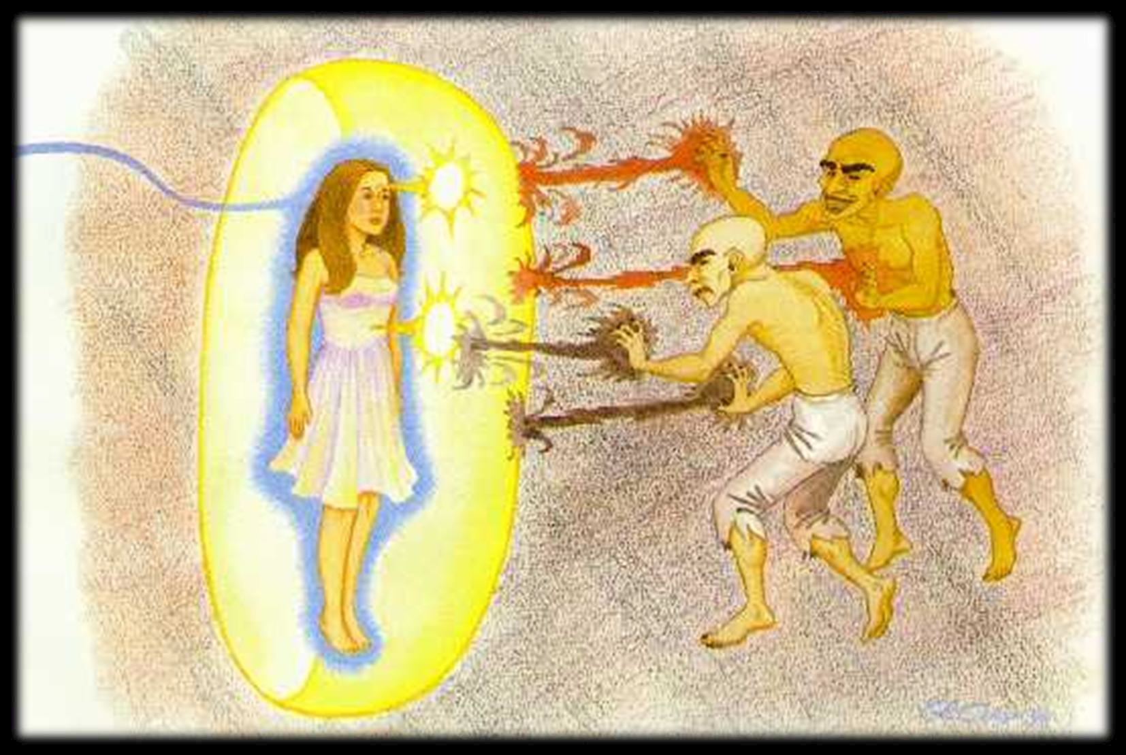
Formação dos Campos de Força.

Slide 36
5ª Lei. Da Revitalização dos Médiuns
6ª Lei. Da Condução para hospital do astral
7ª Lei. Da Ação dos espíritos Socorristas

Slide 37
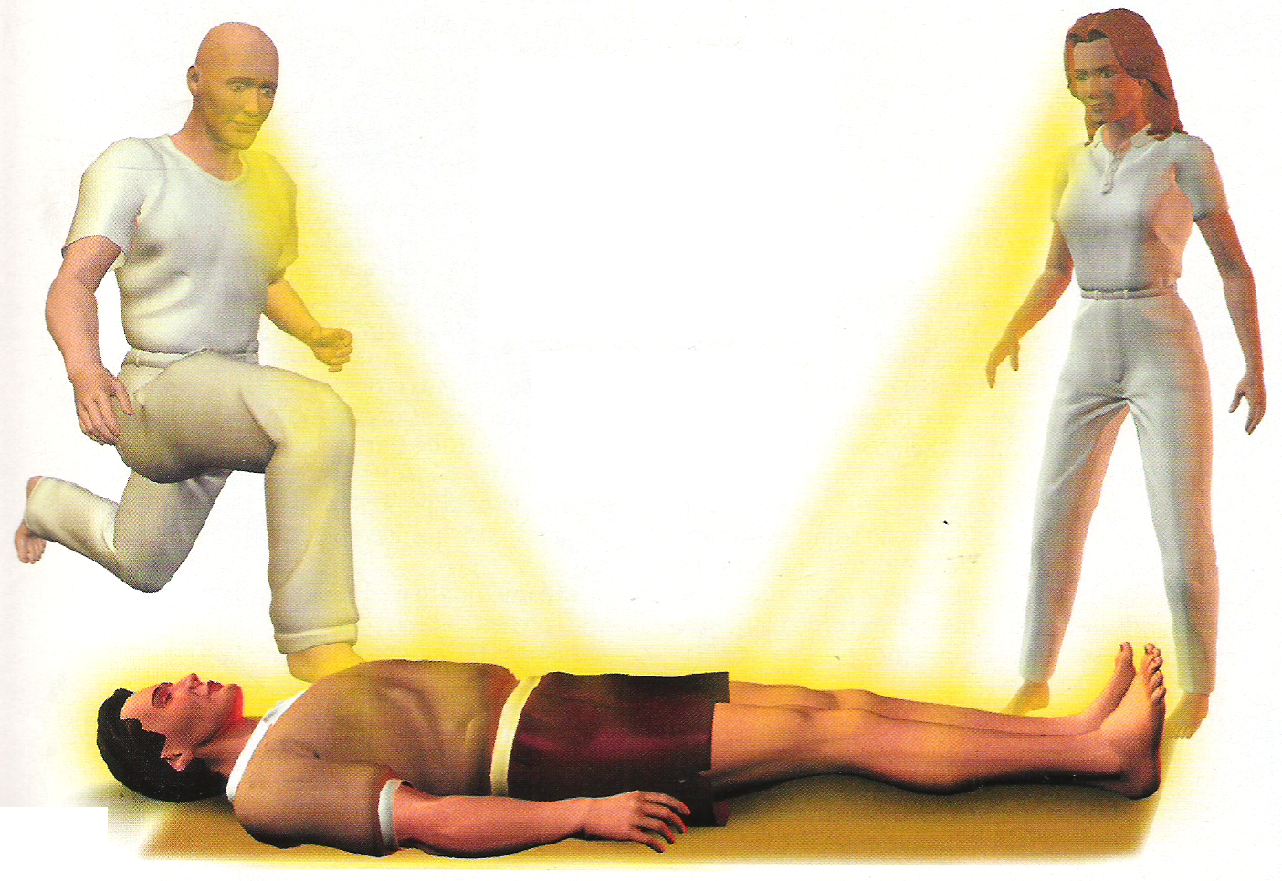
Ação dos espíritos Socorristas

Slide 38
8ª Lei. Da Sintonia

Slide 39
2..

Slide 40
9ª Lei. Da Volta ao passado
10ª Lei. Da Convergência para o futuro
11ª Lei. Da Ação telúrica sobre os desencarnados
12ª Lei. Do Retorno ao presente
13ª Lei. Dos Bolsões

Slide 41
Cuidado com as imitações:
As 7 linhas da apometria
Apometria Xamânica
Apometria Quântica
Apometria Espiritual
“Captação Anímica”
Apometria Confederada Estelar Gênesis II
Apometria só tem uma: Dr. Lacerda

Slide 42
Leituras recomendas
Espírito/Matéria = Novos Horizontes para a Medicina (1987)
Energia e Espírito (1993)

Slide 43
Leituras recomendas
Desobsessão & Apometria
Apometria Vista do Além
Dr. Vitor Ronaldo Costa
Eurípedes Barsanulfo e outros

Slide 44
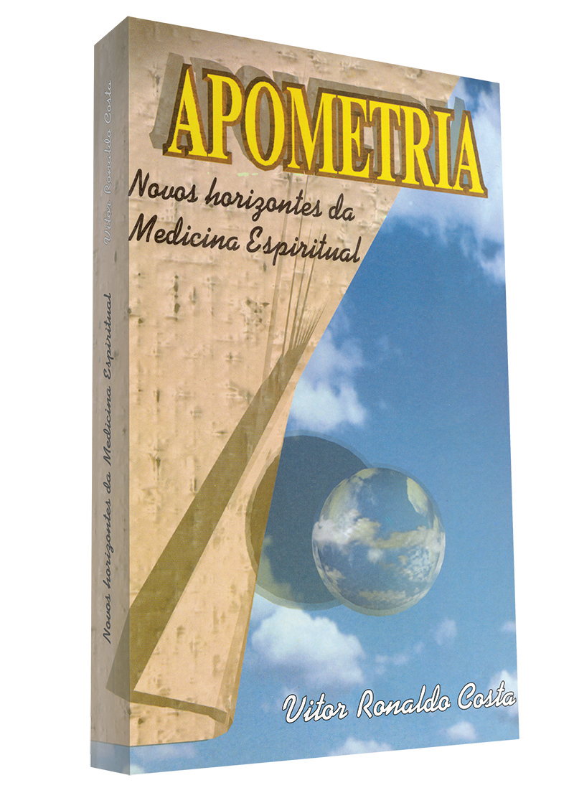
Leituras recomendas
Apometria Novos Horizontes da Medicina Espiritual
Apometria ... E Porque Não?
Marcel Benedeti
Vitor Ronaldo Costa

Slide 45
Leituras recomendas
Ramatis – Trilogia sobre Apometria
Evolução no Planeta Azul / Jardim dos Orixás / Vozes de Aruanda

Slide 46
Leituras recomendas
Conflitos Conscienciais Personalidades Múltiplas & Subpersonalidades
Os Dragões – Maria Modesto Cravo
JS Godinho
Wanderley de Oliveira

Slide 47
Quem apoia a Apometria?
- Eurípedes Barsanulfo
- Maria Modesto Cravo
- Dr. Inácio Ferreira
- Marcel Benedeti
- Ramatis
- Valentim Lorenzetti
- Etc. Etc. Etc.

Slide 48
Quem apoia a Apometria?
- Dr. Vitor Ronaldo Costa
- Dr. Pedro Francisco (AEE Petrolina)
- Wanderley de Oliveira
- Robson Pinheiro
- João Berbel
- JS Godinho
- Norberto Peixoto, Etc. Etc. Etc.

Slide 49
“Entre vocês encarnados, o Dr. Lacerda é conhecido, apenas, como o homem das técnicas; entre nós, ele é conhecido pelo grande amor que tem pelos seus semelhantes.”
Maria Modesto Cravo

Slide 50
C O N V I T E
Grupo de Estudos de Apometria
CEFI – Centro Espírita Fraternidade do Ipiranga.
Início: 04 de Out – Quartas-Feiras. Dur. de 1,5 ano.
Horário: das 20h às 22h.
Teórico e prático.
Inscrições abertas. Vagas limitadas.
Requisitos: Ter concluído a Escola de Aprendizes e o Curso de Médiuns.

Slide 51
Seminário de Divulgação da Apometria
A Visão Espírita da Apometria
Dias: 23 e 24 / setembro - Hotel San Raphael
Largo do Arouche, 150

Slide 52
1º EMESP
1º Encontro de Magnetizadores Espíritas do Estado de SP
Dias 14 e 15 / outubro – GE Manoel Bento - Santana

Slide 53
SLIDE 7
APOMETRIA
CE Fraternidade do Ipiranga
OBRIGADO
PELA ATENÇÃO!
Dúvidas e sugestões:
jairo.dias@kruth.com.br
Tel.: (11) 9 8136 2160

